Slide 1
ФОРМИРОВАНИЕ УУД НА УРОКАХ ИСТОРИИ В 5 КЛАССЕ
«Учитель должен научить учиться»
Учитель истории
Масалова Е.С.

Slide 2
Универсальные учебные действия
Личностные
самоопределение (внутренняя позиция школьника, самоиндификация, самоуважение и самооценка)
смыслообразование (мотивация, границы собственного знания и «незнания»)
морально-этическая ориентация (ориентация на выполнение моральных норм, способность к решению моральных проблем на основе децентрации, оценка своих
Познавательные
работа с информацией
работа с учебными моделями
использование знако-символических средств, общих схем решения
выполнение логических операций
сравнения,
анализа,
обобщения,
классификации,
установления аналогий
подведения под понятие
Регулятивные
управление своей деятельностью
контроль и коррекция
инициативность и самостоятельность
Коммуникативные
речевая деятельность
навыки сотрудничества

Slide 3
Регулятивные УУД
К регулятивным универсальным учебным действиям относятся:
• целеполагание как постановка учебной задачи на основе соотнесения того, что уже известно и усвоено учащимся, и того, что еще неизвестно;
• планирование – определение последовательности промежуточных целей с учетом конечного результата; составление плана и последовательности действий;
• прогнозирование – предвосхищение результата и уровня усвоения, его временных характеристик;
• контроль в форме сличения способа действия и его результата с заданным эталоном с целью обнаружения отклонений и отличий от эталона;
• коррекция – внесение необходимых дополнений и корректив в план и способ действия в случае расхождения эталона, реального действия и его продукта;
• оценка - выделение и осознание учащимся того, что уже усвоено и что еще подлежит усвоению, осознание качества и уровня усвоения;
• саморегуляция как способность к мобилизации сил и энергии, к волевому усилию (к выбору в ситуации мотивационного конфликта) и преодолению препятствий.

Slide 4
Познавательные УУД (общеучебные, логические учебные действия, а также постановку и решение проблемы)
К общеучебным универсальным действиям относятся:
• самостоятельное выделение и формулирование познавательной цели;
• поиск и выделение необходимой информации; применение методов информационного поиска, в том числе с помощью компьютерных средств;
• структурирование знаний;
• выбор наиболее эффективных способов решения задач в зависимости от конкретных условий;
• рефлексия способов и условий действия, контроль и оценка процесса и результатов деятельности;
• определение основной и второстепенной информации; свободная ориентация и восприятие текстов художественного, научного, публицистического и официально - делового стилей;
• понимание и адекватная оценка языка средств массовой информации;
• постановка и формулирование проблемы, самостоятельное создание алгоритмов деятельности при решении проблем творческого и поискового характера.
Рефлексия учащимися своих действий предполагает осознание ими всех компонентов учебной деятельности.

Slide 5
Познавательные УУД
Логическими универсальными действиями являются:
• анализ объектов с целью выделения признаков (существенных, несущественных);
• синтез — составление целого из частей, в том числе самостоятельное достраивание с восполнением недостающих компонентов;
• выбор оснований и критериев для сравнения, классификации объектов;
• подведение под понятие, выведение следствий;
• установление причинно-следственных связей, представление цепочек объектов и явлений;
• построение логической цепочки рассуждений, анализ истинности утверждений;
• доказательство;
• выдвижение гипотез и их обоснование.
В УУД постановки и решения проблем входят следующие:
• формулирование проблемы;
• самостоятельное создание способов решения проблем творческого и поискового характера.

Slide 6
Коммуникативные УУД
К коммуникативным действиям относятся:
• планирование учебного сотрудничества с учителем и сверстниками — определение цели, функций участников, способов взаимодействия;
• постановка вопросов — инициативное сотрудничество в поиске и сборе информации;
• разрешение конфликтов — выявление, идентификация проблемы, поиск и оценка альтернативных способов разрешения конфликта, принятие решения и его реализация;
• управление поведением партнёра — контроль, коррекция, оценка его действий;
• умение с достаточной полнотой и точностью выражать свои мысли в соответствии с задачами и условиями коммуникации; владение монологической и диалогической формами речи в соответствии с грамматическими и синтаксическими нормами родного языка, современных средств коммуникации.

Slide 7
Конструктор приемов, формирующих универсальные учебные действия (УУД)
УУД | Приемы и методы формирования УУД
Регулятивные | – метод проектов – приемы целеполагания - приемы работы с текстом: создание алгоритмов действий Постановка вопросов по теме и выход на задачи
Познавательные | проблемная ситуация, дидактические игры Приемы технологии РКМ Приемы «Верные и неверные утверждения» («верите ли вы»), ключевые слова, «Как вы думаете» Кластеры, денотатный граф, логические цепочки СЕНКВЕЙН, Таблицы, Работа в группах, Зигзаг Приемы проведения рефлексии Стратегии «Fishbone», «РАФТ», IDEAL Ранжирование, Пирамида приоритетов и др.

Slide 8
Конструктор приемов, формирующих универсальные учебные действия (УУД)
УУД | Приемы и методы формирования УУД
Коммуникативные | Диалоговое взаимодействие Дискуссии Дебаты Конференция Круглый стол Ролевые игры, Деловая игра Технология сотрудничества Приемы технологии РКМ , Синквейн, мозговой штурм, «ПОПС – формула, «Смытое слово» и др.)

Slide 9
Учебная ситуация
ФГОС вводят новое понятие – учебная ситуация.
Учебной ситуацией может стать задание составить: таблицу, график или диаграмму по содержанию прочитанного текста, алгоритм по определенному правилу или выполнение задания: объяснить содержание прочитанного текста или практическая работа и т.д.

Slide 10
Деловая игра
С помощью деловых игр на уроках истории могут быть реализованы следующие цели:
Развитие умений применения полученных знаний для решения практических задач в различных областях.
Развитие умений находить и анализировать необходимую информацию.
Формирование навыков групповой деятельности
Повышение коммуникативной культуры.
Овладение основными видами публичных выступлений.
Чтобы игра не протекала стихийно, была управляемой, необходимо соблюдать структуру деловой игры:
Формирование групп.
Моделирование реальной ситуации.
Работа в группах.
Подготовка к публичному выступлению.
Выступления групп.
Подведение итогов.

Slide 11
НЕКОТОРЫЕ ПРИЕМЫ ФОРМИРОВАНИЯ УУД НА УРОКАХ ИСТОРИИ В 5 КЛАССЕ

Slide 12
«Светофор»

Slide 13
Приемы по формированию регулятивных учебных действий:
Приемы целеполагания:
1. Прием «Домысливание».
Предлагаю тему урока и слова "помощники».
- С помощью слов "помощников" сформулируйте цели урока:
Выясним…
Узнаем…
Научимся…
Проверим…

Slide 14
Прием целеполагания «Тема-вопрос»
Содержание: Тема урока формулируется в виде вопроса. Учащимся необходимо построить план действий, чтобы ответить на поставленный вопрос.
Пример: Тема урока «Как жили земледельцы и ремесленники Египта»
План действий:
1. Вспомнить кто такие земледельцы и ремесленники. 2. Определить, чем занимались земледельцы и ремесленники Египта. 3.Выяснить условия жизни: где жили, чем питались, как одевались. 4. Сделать вывод.

Slide 15
Прием целеполагания «Работа над понятием»
Учащимся предлагается для зрительного восприятия название темы урока. Например, тема урока в 5 классе « Ассирийская держава". Необходимо объяснить значение каждого слова. Далее, от значения слова определяем цель урока.

Slide 16
Прием целеполагания «Группировка»
Понятия на доске: Евфрат, Тигр, Двуречье, Междуречье, шумеры, Ур, Урук, клинопись
Задания:
В течение 5 секунд прочитайте внимательно и запомните слова, записанные на доске;
Запишите понятия в тетрадь по памяти;
Сосчитайте ваши слова, сколько слов вам удалось запомнить;
Выберите среди понятий такие, которые каким-то образом между собой связаны;
Проведите классификацию и подберите к каждой группе обобщающее слово.

Slide 17
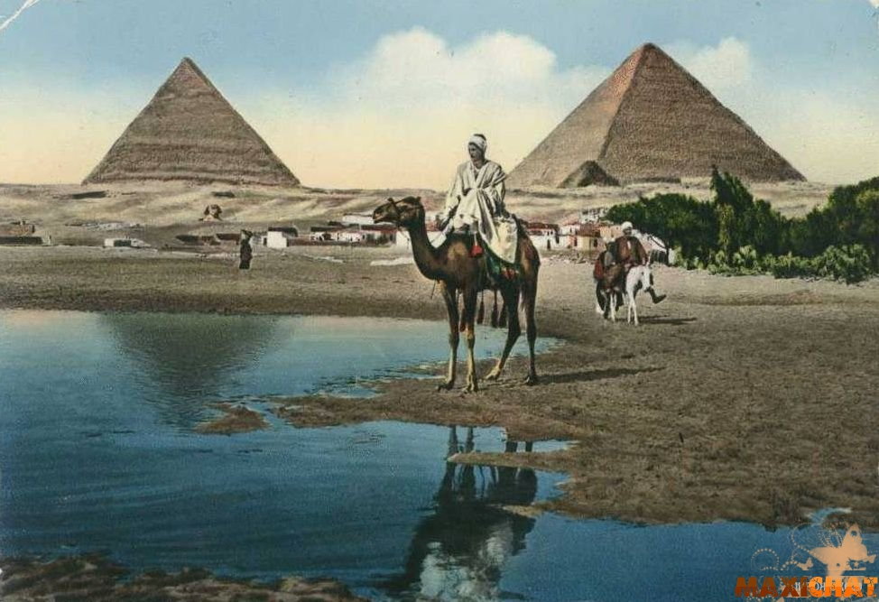
Что бы это значило?
«Ситуация – иллюстрация» на уроке история по теме «Древний Египет». Формулируют цель урока – познакомиться с историей Древнего Египта.

Slide 18
Прием целеполагания
Постановка вопросов по теме и выход на задачи по теме «Природа и люди Древней Индии».
Задание: В названии темы выделите ключевые слова и составьте к ним вопросы.
Модельный ответ:
Какие животные водились в Древней Индии?
Какие растения росли в Древней Индии?
Чем занимались люди Древней Индии?
Во что верили индийцы?
Как добывали пищу?
Где жили?

Slide 19
РАСТИТЕЛЬНЫЙ МИР
ЖИЛИЩЕ
ЗАНЯТИЯ
ДРЕВНЯЯ ИНДИЯ
ПРИРОДА
ЛЮДИ
ЖИВОТНЫЙ МИР
ПИЩА
ИЗОБРЕТЕНИЯ
КЛИМАТ

Slide 20
Познавательные универсальные учебные действия
Развить умение решать проблемы, искать недостающую информацию поможет работа с текстом. На своих уроках я использую следующие формы и методы:
- Составление вопросов к тексту, ответы на них
- Составление простого и сложного плана
- Составление сравнительных, хронологических таблиц
- Составление кластера
- Подбор фактов, подтверждающих или опровергающих гипотезу
Составление логической схемы, цепочки
Составление определения к термину
- Приемы «Верные и неверные утверждения» («верите ли вы»), ключевые слова, «Как вы думаете?»
Приемы «Денотатный граф», «Понятийное колесо»
Прием «Рокировка» и др.

Slide 21
Работа с картой
Выбрать слова, которые характеризуют природные условия Древнего Египта:
Тепло.
Дожди.
Солнце.
Река.
Лес.
Пустыня.
Оазисы.
Плодородная почва
Снег

Slide 22
Что рассказала карта?
Вставь пропущенные слова:
Китайцы расселились по всей Великой Китайской _________.
На севере протекает крупная река _______ Желтая река), а на юге – ______ (Голубая река).
Древнейшее китайское государство возникло во ___ тысячелетии до н.э.
На севере китайского государства была сооружена Великая Китайская _____, которая защищала от ________.

Slide 23
Приемы по формированию логических УД
Вся система логических УД построена на мыслительных операциях и мыслительных действиях, т. е. умениях наблюдать, анализировать, синтезировать, сравнивать, обобщать, классифицировать, абстрагировать, подводить действия под понятия (доказывать, аргументировать), выводить следствия, находить причинно-следственные связи, делать выводы.

Slide 24
«Понятийное колесо» по усвоению исторических понятий
письменность
Глава государства - царь
территория
закон
государство
войско
города

Slide 25
Самостоятельное достраивание с восполнением недостающих компонентов
КАСТА
БРАХМАНЫ
ШУДРЫ
НЕПРИКАСАЕМЫЕ
Руки Брахмы
Приносить жертвы
Воевать
Подчиняться

Slide 26
ДЕНОТАТНЫЙ ГРАФ предлагает способ вычленения из текста существенных признаков ключевого понятия.
ФАРАОН
ПРАВИТЕЛЬ
УПРАВЛЯЕТ
ПРИКАЗЫВАЕТ
имеет
?
?
?

Slide 28
ПРИЕМ «РОКИРОВКА»
Прием можно использовать для поиска и выделения необходимой информации. Последовательно раскрывая эти вопросы в таблице, можно получить достаточно логически связный и полный рассказ.
№ | Вопрос | Ответ
1 | Что?
2 | Где?
3 | Когда?
4 | Кто?
5 | Как?
6 | Почему?
Notes:
ОХ

Slide 29
Тема : « Победа греков над персами в Марафонской битве»
№ | Вопрос | Ответ
1 | Что хотели персы? | Царь Персидской державы Дарий Первый задумал подчинить себе Грецию.
2 | Где произошла Марафонская битва? | Битва между персами и афинским войском произошла на Марафонской равнине, в сорока километрах от Афин.
3 | Когда произошло сражение? | Летом 490 г. до н.э. персы показались в Марафонской бухте.
4 | Кто возглавил войско греков? | Афинское войско возглавил стратег Мильтиад.
5 | Как сражались греки? | Греки мужественно боролись с врагом.
6 | Почему греки одержали победу над персами? | Афиняне не дали персам поработить родной город.

Slide 30
ПОПС - формула
Умение аргументировать свою точку зрения является важным коммуникативным УД. Учащимся предлагается написать четыре предложения, отражающие следующие четыре момента ПОПС – формулы:
П – позиция О – объяснение (или обоснование) П – пример С – следствие (или суждение) | «Я считаю, что…». «Потому что …». «Я могу это доказать это на примере …». «Исходя из этого, я делаю вывод о том, что…».

Slide 31
Рефлексия

Slide 32
Рефлексивный экран
Выберите начало фразы из рефлексивного экрана на доске и закончите предложение:
сегодня я узнал…
было интересно…
было трудно…
я научился…
у меня получилось …
меня удивило…
мне захотелось…

Slide 33
Используемые ресурсы
http://g-sv.ru/drupal/node/90
http://nsportal.ru/shkola/istoriya/library/2015/02/27/prezentatsiya-formirovanie-uud-na-urokakh-istorii-i
https://yandex.ru/images/search?text

Slide 34
СПАСИБО ЗА ВНИМАНИЕ!

